Slide 1
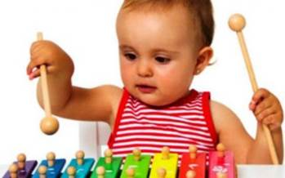
Развитие чувства ритма у дошкольников.

Slide 2
Ритм – это одно из выразительных средств в музыке, с помощью которого передается ее содержание, это чередование долгих и коротких длительностей (мерное или прерывистое). Постучав карандашом о стол, можно показать равномерный медленный ритм. Затем, ускорив стук, то есть сократив промежутки между стуком, покажем быстрый ритм. Можно показать и неравномерный ритм, выстукивая какую-то мелодию и напевая при этом.
Чувство ритма – это способность активно переживать музыку, чувствовать эмоциональную выразительность музыкального ритма и точно его воспроизводить. Ритм, который музыка диктует головному мозгу, снимает нервное напряжение.
Чувство ритма врожденное и одно из тех, которое наиболее трудно воспитать в человеке.

Slide 3
Педагогами и психологами установлено, что плохое восприятие ритмической структуры звуковой среды резко тормозит формирование экспрессивной речи в раннем возрасте. Если чувство ритма несовершенно, то замедляется становление развёрнутой (слитной) речи, она невыразительна и слабо интонирована; дошкольник говорит примитивно, используя короткие отрывочные высказывания. Что в дальнейшем ограничивает не только сферу интеллектуальной деятельности, но и общение со сверстниками. Поэтому работа по развитию ритма начинается с самого раннего возраста.
Воспитание ритмического чувства осуществляется по принципу «от простого – к сложному» в 2 этапа:
1. На невербальном материале от простого ритма до сложного с паузами и изменением громкости.
2. На вербальном материале.

Slide 4
Игры на развитие чувства ритма создают необходимую базу для развития фонематического восприятия, развивают правильное ровное дыхание, способствуют формированию правильной слоговой структуры, подготавливают ребенка к работе над ударением и интонационной выразительностью речи.
В работе с детьми используются следующие методы и приёмы развития чувства ритма:
1. Ритмические игры по принципу «Эхо».
Повторение ритмического рисунка за взрослым по подражанию.
Выполнение ритма по зрительному образцу;
Выполнение ритма по словесной инструкции.
Звучащие жесты – это ритмическая игра звуками своего тела, игра на его поверхности.

